Slide 1
Tájékoztató a kötelezettségvállalási Szabályzat végrehajtásának aktuális állásáról
Dr. Kovács Zsolt
Jogi és Igazgatási Főigazgatóság

Slide 2
Kötelezettségvállalási szabályok
1.) Kötelezettségvállalási szabályzat módosítása
munkáltatói jogkör tekintetében pontosítás
03.31. határidő módosítása 05.31.-re
másodlagos jogkörgyakorlók esetén speciális rendelkezés beépítése
2.) Kötelezettségvállalási utasítás
szervezeti változás átvezetése

Slide 3
KÖT-Elem PROJEKT
Felhasználók
GFI
felülvizsgálata a felhatalmazásoknak
új adatbázis építés szakmai alapjai
JIF
szabályozási háttér
rendszeralapok előkészítése
Projekt-menedzser
INFI
adatbázis fejlesztés

Slide 4
KÖT-Elem Rendszer
Alapnyilvántartás létrehozása az egyes gazdálkodási jogkörök területén.
Nyilvántartás vezetési és változásbejelentési funkciók automatizációja.
Nyilvántartási adatok széleskörű elérhetőségének biztosítása.
Magasfokú integrációs képesség.
Saját hatáskörben fejleszthető és üzemeltethető rendszer.

Slide 5
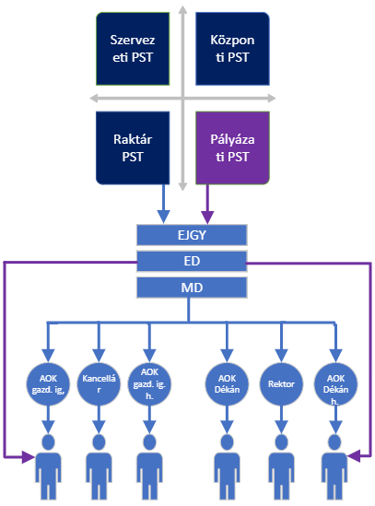
KÖT-Elem egy összetett mondatban
KÖT-ELEM olyan workflow támogatott nyilvántartás, amely
a létrehozott PST-k közül a releváns PST-khez rendeli (SAP GM),
a hozzá fűződő gazdálkodási jogköröket (szabályzat és utasítás),
és a jogkörökhöz tartozó beosztásokat (szabályzat, utasítás),
majd beosztásokat összerendeli a beosztásokat betöltő személyekkel (SAP HR SZTSZ és pozíció szám),
amennyiben megfelelnek a jogkörgyakorlás feltételeinek (szabályzat, utasítás),
kivéve a pályázati PST-ket, ahol a delegált gazdálkodási jogkörökhöz közvetlenül a jogkörgyakorló személy kapcsolódik.

Slide 6
Fejlesztési ütemterv
I. Transzlációs szakasz:
Jelenlegi gyakorlat konverziója és az új Kötelezettségvállalási szabályzat átültetése adatbázis alapú nyilvántartássá.
II./A Transzformációs szakasz: a fejlesztési elemek folyamatosan, elkészüléskor kerülnek bevezetésre
PST igénylési folyamat integrálása a KÖT-Elembe építése.
Utalványozó jogkörök nyilvántartása.
Jogkörkorlátozási funkciók beépítése.
Eredeti jogkörgyakorlók helyettesítési rendjének beépítése.
„Kötelező” alkalmazás fejlesztés.
II./B Amplifikációs szakasz: a fejlesztési elemek folyamatosan, elkészüléskor kerülnek bevezetésre
- A törzsadatokat tartalmazó rendszerek KÖT-Elemhez való kapcsolása (SAP HR és SAP GM).
A KÖT-Elem adatainak visszaírása SAP GM rendszerbe.
Automatizált felhatalmazás indítás/megszüntetés kezdeményezés.
Munkáltatói jogkörök kezelésének beépítése a nyilvántartásba.
E-tárhely bekapcsolása a dokumentumok jogosultak részére történő kiadására.
Microsec WEBSIGNO Rendszer, tömeges e-aláíró szerver és aláírás menedzsment rendszer alkalmazása felhatalmazások aláírás sorrendiségének automatizálására.
III. Integrációs szakasz:
Iratkezelési (iktatási) műveletek automatizált megvalósítása.
Gazdálkodási jogkörök elérhetővé tétele harmadik személyek számára.
A KÖT-Elem Rendszer adatainak elérhetővé tétele egy kijelölt gazdálkodási jogköröket alkalmazó elektronikus rendszer számára.

Slide 7
Köszönöm a figyelmet!
DR. kovács zsolt
Összeállította:
Greff András
Dévai Nóra

